Slide 1
Witryny i aplikacje internetowe · Rok 1 · Lekcja 9
Wyświetlanie i pozycjonowanie
display, position, z-index, float i overflow — oraz klasyczny układ strony z arkusza INF.03
Technikum · informatyk i programista · kwalifikacja INF.03 · stan wiedzy: październik 2026
Notes:
Po tej lekcji uczeń buduje typowy układ egzaminacyjny (baner, panele, stopka) dwoma sposobami: float i flex. Float jest przestarzały jako narzędzie układu, ale nadal pojawia się w arkuszach i w starszym kodzie — trzeba go rozumieć.

Slide 2
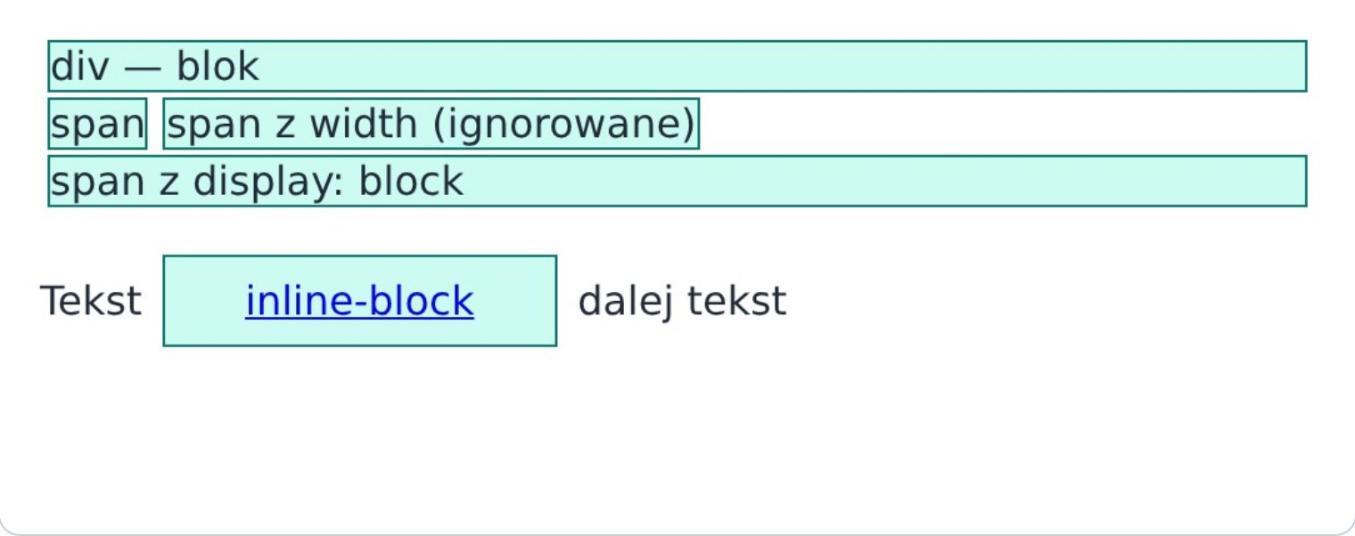
DISPLAY
Elementy blokowe i liniowe
Wartość | Zachowanie | Przykłady
block | nowa linia, cała szerokość, width/height działają | div, p, h1, section
inline | w linii tekstu, width/height ignorowane | a, span, strong, img*
inline-block | w linii, ale z width/height i paddingiem | button, input
none | element znika i nie zajmuje miejsca | —
Wynik w przeglądarce
localhost/display.html
span.blok { display: block; }
a.przycisk { display: inline-block;
width: 140px; padding: 8px; }
Zapamiętaj
display: none usuwa element z układu. visibility: hidden tylko go ukrywa — miejsce zostaje puste.
Witryny i aplikacje internetowe · Rok 1 · Lekcja 9 · display i position
Notes:
* img jest liniowy, ale ma rozmiar — to tzw. element zastępowany. Zapytaj: dlaczego dwa div-y nie stoją obok siebie? Bo są blokowe. To wprowadzenie do float i flex.

Slide 3
POSITION
Pięć wartości position
Wartość | Względem czego przesuwamy | Czy zostawia miejsce | Typowe użycie
static | nie przesuwa się (domyślne) | tak | zwykły przepływ
relative | swojego normalnego położenia | tak | punkt odniesienia dla absolute
absolute | najbliższego przodka z position ≠ static | nie | znaczek, podpis na zdjęciu
fixed | okna przeglądarki | nie | przycisk „do góry”, pasek cookies
sticky | przewijanego rodzica — „przykleja się” | tak | nagłówek tabeli, menu
Zapamiętaj
Przesunięcie podajemy właściwościami top, right, bottom, left. Dla static nie działają.
Witryny i aplikacje internetowe · Rok 1 · Lekcja 9 · display i position
Notes:
Narysuj kartkę z tekstem: relative to przesunięcie naklejki, ale jej miejsce na kartce zostaje. Absolute to wyjęcie naklejki z tekstu i przyklejenie w rogu ramki.

Slide 4
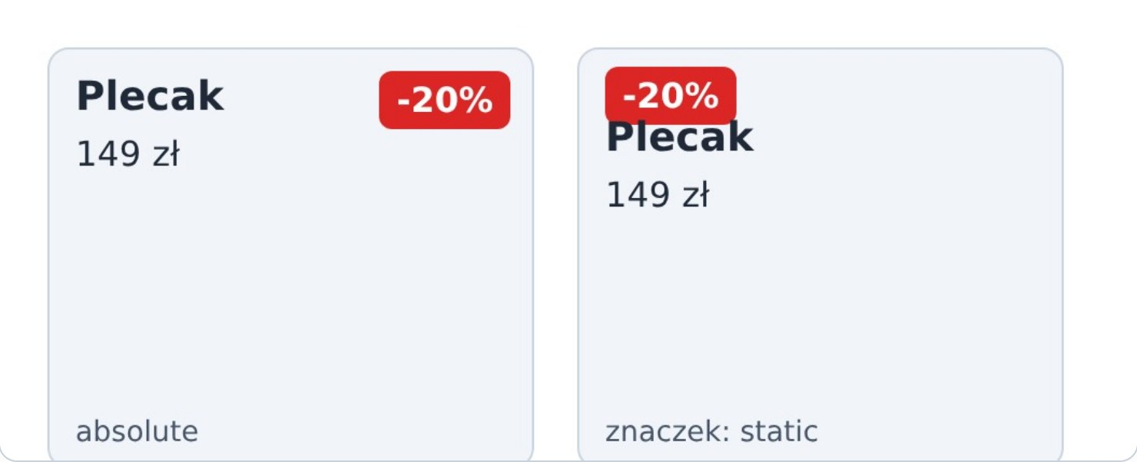
RELATIVE + ABSOLUTE
Element w rogu karty
Wynik w przeglądarce
.karta {
position: relative; /* punkt odniesienia */
localhost/karta.html
width: 260px;
}
.znaczek {
position: absolute;
top: 10px;
right: 10px;
}
<div class="karta">
Uwaga
<span class="znaczek">-20%</span>
Bez position: relative na karcie znaczek ustawi się względem całej strony i „ucieknie” w róg okna.
<h3>Plecak</h3> <p>149 zł</p>
</div>
Witryny i aplikacje internetowe · Rok 1 · Lekcja 9 · display i position
Notes:
To najczęstszy wzorzec użycia absolute. Zapytaj: co się stanie, gdy usuniemy position: relative z karty? Sprawdźcie w F12, odznaczając deklarację.

Slide 5
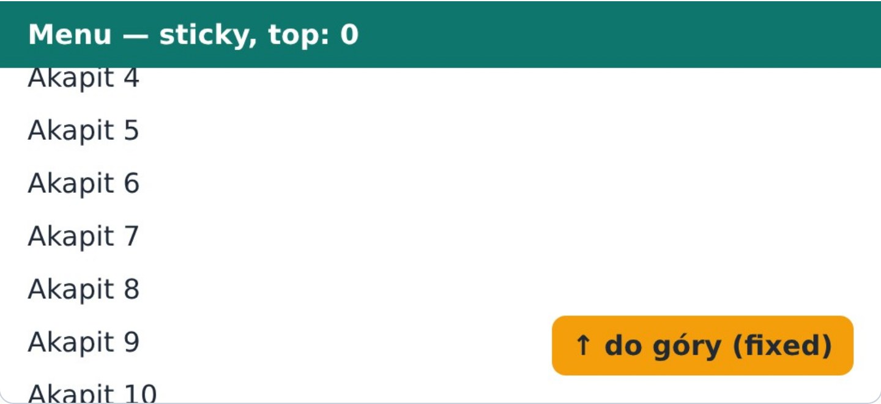
FIXED I STICKY
Elementy, które nie przewijają się z treścią
Strona przewinięta o 160 px
nav {
position: sticky;
localhost/sticky.html
top: 0;
background: #0f766e;
}
.do-gory {
position: fixed;
right: 16px;
bottom: 16px;
}
sticky zachowuje się jak relative, dopóki nie dojdzie do top: 0 — wtedy się przykleja
fixed zawsze w tym samym miejscu okna
Witryny i aplikacje internetowe · Rok 1 · Lekcja 9 · display i position
Notes:
Na zrzucie strona jest przewinięta: baner zniknął, menu przykleiło się do góry, przycisk stoi w rogu. Pokaż to na żywo w przeglądarce. Typowy błąd: sticky bez top — wtedy nic się nie przykleja.

Slide 6
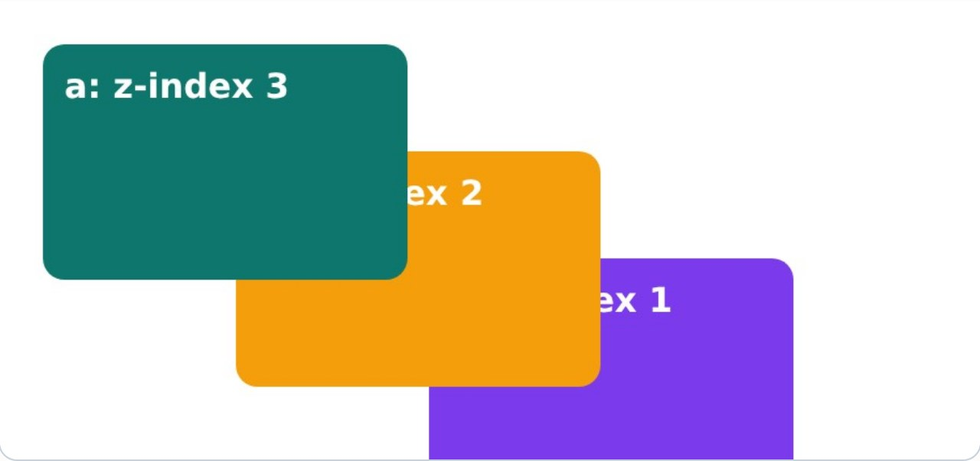
WARSTWY
z-index — co jest na wierzchu
Wynik w przeglądarce
.a, .b, .c { position: absolute; }
.a { z-index: 3; }
localhost/warstwy.html
.b { z-index: 2; }
.c { z-index: 1; }
działa dla elementów z position innym niż static (oraz w flex i grid)
większa liczba = bliżej oglądającego
bez z-index: później w kodzie = wyżej
Witryny i aplikacje internetowe · Rok 1 · Lekcja 9 · display i position
Notes:
Element c jest w kodzie ostatni, więc bez z-index byłby na górze; z-index odwraca kolejność. Nie warto pisać z-index: 9999 — wystarczą małe liczby, jeśli wiemy, co nachodzi na co.

Slide 7
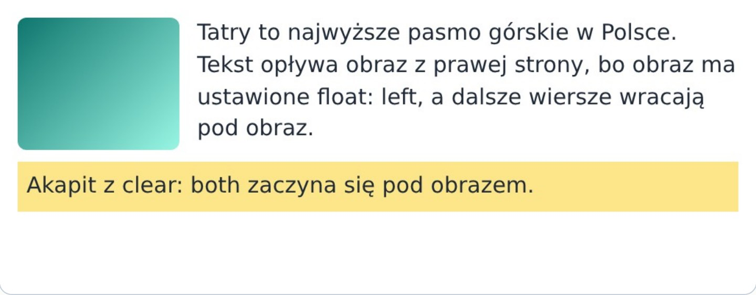
FLOAT I CLEAR
Opływanie obrazu tekstem
Wynik w przeglądarce
img.lewo {
float: left;
localhost/float.html
margin: 0 12px 8px 0;
}
.pod-spodem { clear: both; }
float: left / right — element wysuwa się w bok, tekst go opływa
clear: both — element zaczyna się dopiero pod pływającymi
rodzic nie „widzi” wysokości pływających dzieci — pomaga display: flow-root
Witryny i aplikacje internetowe · Rok 1 · Lekcja 9 · display i position
Notes:
Pierwotnie float służył dokładnie do tego — opływania obrazów. Później używano go do budowy kolumn; dziś do układu stosujemy flex i grid, ale arkusze INF.03 wciąż dopuszczają float i bywają oparte o niego.

Slide 8
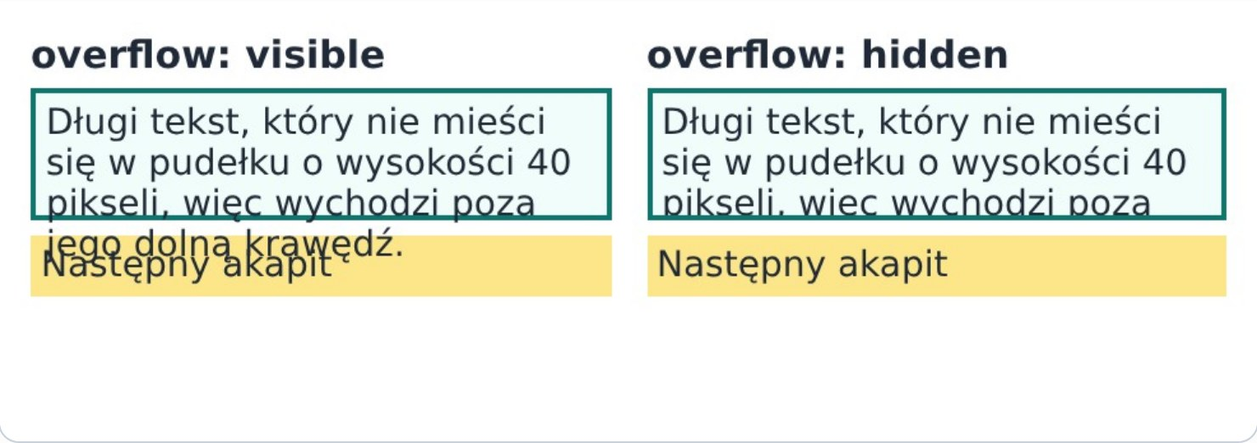
OVERFLOW
Gdy treść nie mieści się w pudełku
Wynik w przeglądarce
.box {
height: 40px;
localhost/overflow.html
overflow: visible; /* domyślnie */
overflow: hidden; /* ucina */
overflow: auto; /* pasek, gdy trzeba */
overflow: scroll; /* pasek zawsze */
}
Zapamiętaj
Panel o stałej wysokości (polecenie „wysokość 500 px”) z długą treścią: dodaj overflow: auto, żeby tekst nie wychodził na stopkę.
Przy auto i scroll w pudełku pojawia się pasek przewijania — treść zostaje w środku i da się ją przewinąć.
Witryny i aplikacje internetowe · Rok 1 · Lekcja 9 · display i position
Notes:
visible: tekst wylewa się i nachodzi na sąsiadów. hidden: ucięte bez ostrzeżenia — uwaga, użytkownik traci treść. auto jest zwykle najlepszym wyborem.

Slide 9
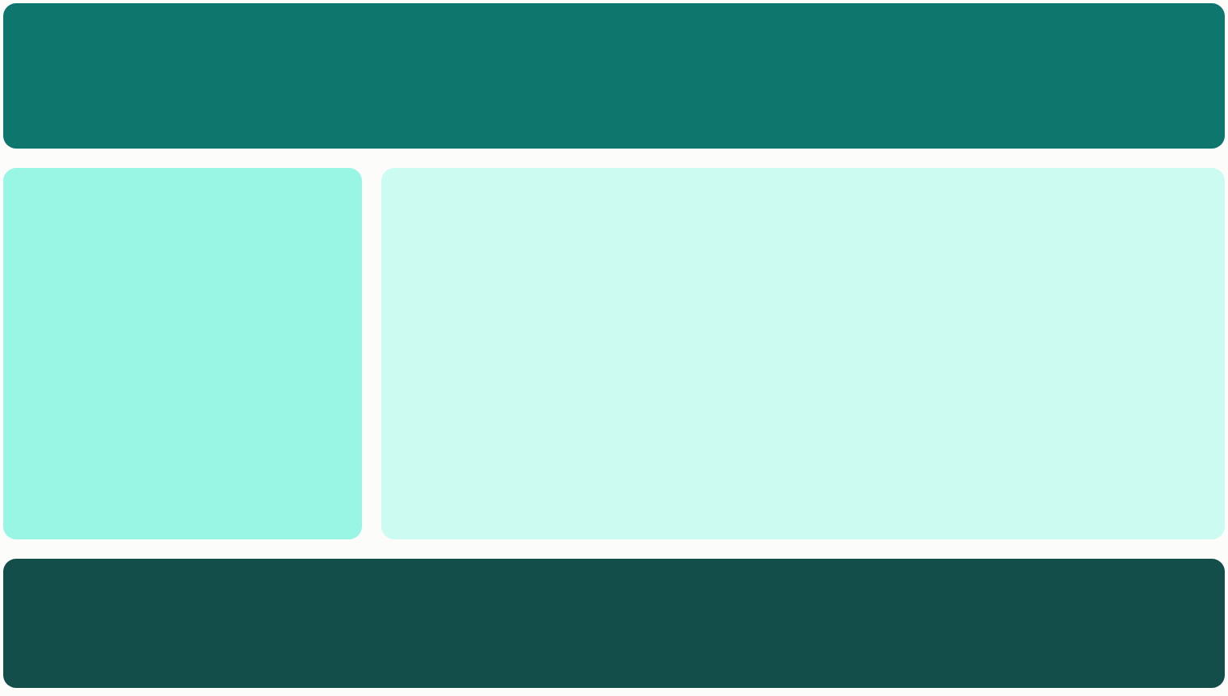
UKŁAD INF.03
Typowy szkielet strony z arkusza
<header id="baner">Baner</header>
#baner — 100%
<section id="lewy">Panel lewy</section>
<section id="prawy">Panel prawy</section>
<footer id="stopka">Stopka</footer>
#lewy — 30%
#prawy — 70%
Zapamiętaj
Arkusz podaje zwykle: baner na całą szerokość, panele obok siebie (np. 30% i 70%), stopka pod spodem. Identyfikatory i kolejność bloków przepisujemy dokładnie.
#stopka — 100%
Witryny i aplikacje internetowe · Rok 1 · Lekcja 9 · display i position
Notes:
Ten sam HTML zaraz ostylujemy dwiema metodami. Uczniowie często zamieniają kolejność bloków w HTML, by „pasowało” — przy float kolejność ma znaczenie, przy flex można to zmienić przez order, ale na egzaminie trzymamy się kolejności z polecenia.

Slide 10
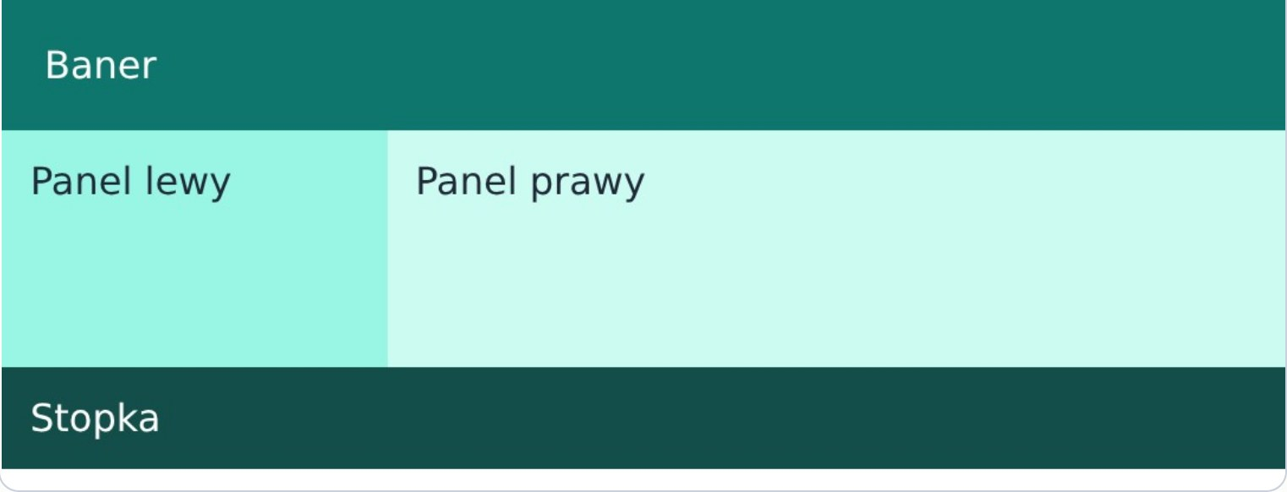
WERSJA 1
Układ z float
Wynik w przeglądarce
* { box-sizing: border-box; }
#lewy {
localhost/float-uklad.html
float: left;
width: 30%;
height: 500px;
}
#prawy {
float: left;
width: 70%;
height: 500px;
}
#stopka { clear: both; }
Uwaga
Bez border-box panele z paddingiem mają razem ponad 100% i prawy spada pod lewy. Bez clear stopka wsuwa się pod panele.
Witryny i aplikacje internetowe · Rok 1 · Lekcja 9 · display i position
Notes:
Pokaż oba błędy na żywo: usuń box-sizing (prawy panel zjeżdża w dół) i clear (stopka chowa się pod panelami). W arkuszach wysokości paneli są podane, np. 500 px — na podglądzie są mniejsze, żeby zmieścić cały układ.

Slide 11
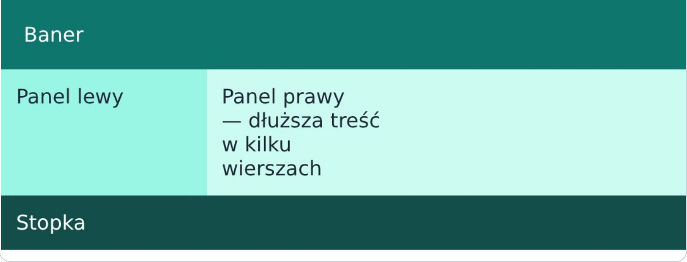
WERSJA 2
Ten sam układ z flex
Wynik w przeglądarce
<header id="baner">…</header>
<main>
localhost/flex-uklad.html
<section id="lewy">…</section>
<section id="prawy">…</section>
</main>
<footer id="stopka">…</footer>
main { display: flex; }
#lewy { width: 30%; }
#prawy { width: 70%; }
Zapamiętaj
Flex nie wymaga clear, a panele mają równą wysokość — nawet gdy treść jest różnej długości.
Witryny i aplikacje internetowe · Rok 1 · Lekcja 9 · display i position
Notes:
Jedyna zmiana w HTML: element opakowujący panele (main lub div). Panel lewy rozciąga się do wysokości prawego — to domyślne align-items: stretch, szczegóły na następnej lekcji.

Slide 12
EGZAMIN INF.03
Sprawdź się
1. Przycisk ma być widoczny w prawym dolnym rogu okna także podczas przewijania strony. Którą wartość position należy ustawić?
2. Element ma być ukryty i nie zajmować miejsca na stronie. Która deklaracja?
 | Deklaracja
A | visibility: hidden;
B | display: none;
C | opacity: 0;
D | overflow: hidden;
 | Wartość
A | relative
B | absolute
C | fixed
D | static
Witryny i aplikacje internetowe · Rok 1 · Lekcja 9 · display i position
Notes:
Odpowiedzi: 1 — C, 2 — B. W pytaniu 2 visibility i opacity ukrywają element, ale miejsce zostaje; overflow ukrywa tylko nadmiar treści.

Slide 13
DO ZROBIENIA
Ćwiczenia
1
Zbuduj układ: baner, panel lewy 25%, panel prawy 75%, stopka — najpierw na float, potem na flex.
2
Dodaj do panelu prawego zdjęcie z float: right i opływającym je tekstem.
3
Zrób kartę produktu ze znaczkiem „Nowość” w lewym górnym rogu (relative + absolute).
4
Dodaj przyklejone menu (sticky) i przycisk „do góry” (fixed) na długiej stronie.
5
Ustaw panelowi wysokość 200 px, wklej długi tekst i porównaj overflow: visible, hidden i auto.
Witryny i aplikacje internetowe · Rok 1 · Lekcja 9 · display i position
Notes:
Zad. 1 to rozgrzewka przed zadaniami praktycznymi — warto zmierzyć czas: na egzaminie układ trzeba zrobić w kilka minut.

Slide 14
SPRAWDŹ SIĘ
Pytania na koniec lekcji
1
Czym różni się element blokowy od liniowego?
2
Względem czego ustawia się element z position: absolute?
3
Do czego służy clear: both w układzie z float?
4
Jaka jest różnica między display: none a visibility: hidden?
Źródła: MDN Web Docs (display, position, float, overflow, z-index), W3C CSS Positioned Layout, arkusze CKE INF.03
Notes:
Odpowiedź 2: względem najbliższego przodka z position innym niż static, a gdy takiego nie ma — względem początkowego bloku zawierającego (strony).

